Slide 1
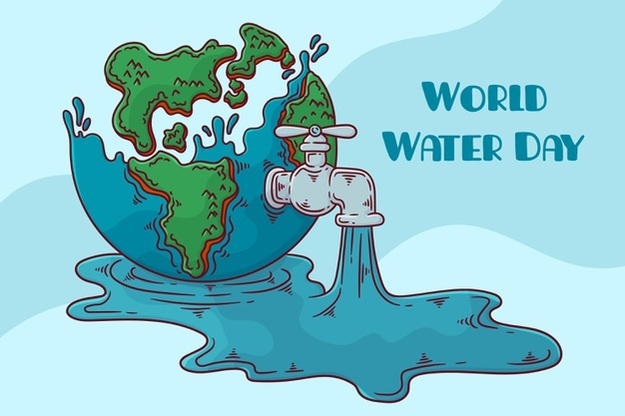
DÜNYA SU GÜNÜ 1993 yılında Birleşmiş Milletler Genel Kurulu tarafından 22 Mart 'Dünya Su Günü‘ olarak ilan edildi

Slide 2
DÜNYA SU GÜNÜ NEDİR?
"Dünya Su Günü", Birleşmiş Milletlerin ve diğer dünya ülkelerinin giderek büyüyen,temiz su sorununa dikkat çekmek, içilebilir su kaynaklarının korunması ve çoğaltılması konusunda somut adımlar atılmasının sağlanmasında teşvik olması amacıyla bu isme adanan gündür.

Slide 3
22 MART DÜNYA SU GÜNÜ
Biz kalabalık gündemimizle uğraşırken aslında dünyanın daha ciddi problemleri olduğu gerçeğine de ister istemez göz yummuş oluyoruz.
Birleşmiş Milletler 1993’den beri her yıl dönümünde su kıtlığı ile ilgili neler yapmamız gerektiğini hatırlatıyor.

Slide 4
22 MART DÜNYA SU GÜNÜ
İstediğimiz kadar görmezden gelelim fakat dünyanın birçok yerinde susuzluktan başta çocuklar olmak üzere birçok insan ölüyor ve bu kıtlık her geçen gün daha da artıyor.
Eh artışın ardından beklenen sonun bizi bulması çok da uzak bir gelecekte değil. Geçen yıl yapılan anlamlı tasarımlarla birlikte dünyadaki su kıtlığına 5 dakika bakmak zor olmasa gerek.

Slide 5
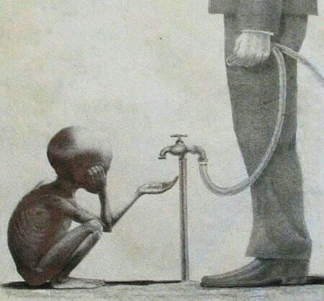
1. Bizler suyu büyük bir umursamazlıkla şırıl şırıl akıtırken dünyada 600 milyon çocuk su kıtlığı yüzünden ölüm tehlikesinde.

Slide 6
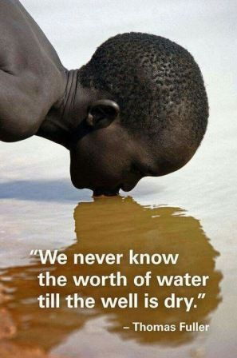
2. Birleşmiş Milletler Çocuklara Yardım Fonu (UNICEF), “Dünya Su Günü”nde yayımladığı raporunda iklim değişikliği, ve özellikle çocukların su bulma zorluklarına dikkat çekiyor.

Slide 7
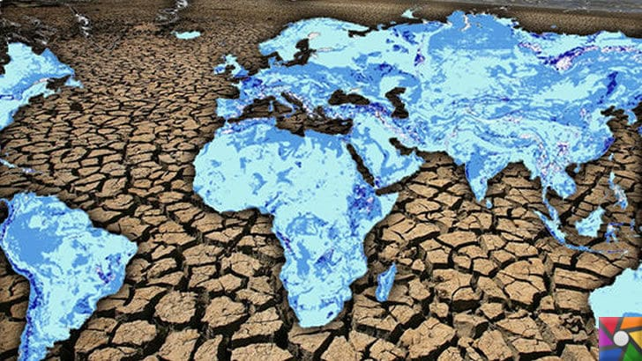
3.Birleşmiş Milletler raporuna bakıldığında, her geçen yıl suya talep artıyor fakat güvenli su kaynaklarının azaldığı dünyada 36 ülke ciddi su sıkıntıları yaşıyor.

Slide 8
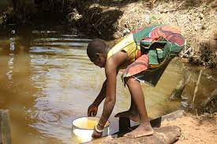
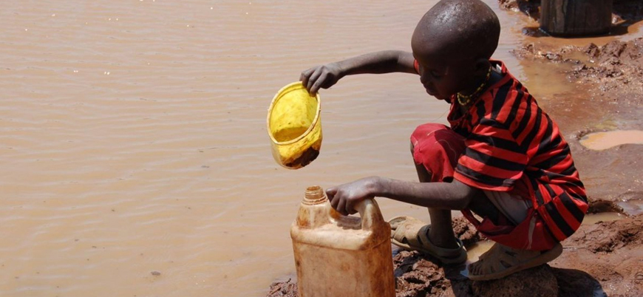
4. Her gün 5 yaş altı 800’den fazla çocuk temiz su ve hijyene erişimi olmadığı için ishalden hayatını kaybediyor.

Slide 9
5. Su kaynaklarının hızla azalması bir gerçek ve bu devam ederse 2040 yılına kadar dünya genelinde her 4 çocuktan biri, kabaca rakamla 600 milyon çocuk ölüm ya da hastalık riski yaşayacak.

Slide 10
6. Raporun bir diğer acı yanıysa çocukların temiz su bulmak için çabaladığı yönünde. Bazıları bu yüzden okula gidemiyor, bazı kız çocukları saldırılara bile maruz kalıyor.

Slide 11
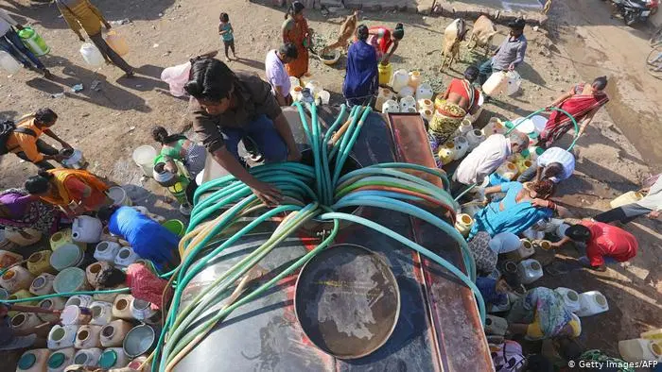
7. Somali, Güney Sudan, Nijerya ve çatışmaların yaşandığı Yemen’de 1,4 milyon çocuğun aşırı derecede yetersiz beslenme ve temiz su kaynakları sıkıntısı nedeniyle ölüm riski bulunuyor.

Slide 12
8. Etiyopya’da 9 milyondan fazla kişinin bu yıl içme suyuna erişimde sıkıntı yaşayabileceği riski de var.

Slide 13
9. Raporun son haline göre, dünya nüfusunun yarısı ise 2050’de su kaynaklarına yeterli derecede ulaşamayacağı yönünde.

Slide 14
10. Hunharca israf ettiğimiz sular için dünyanın bir başka yerinde büyük savaşlar veriliyor ve acılar çekiliyor.

Slide 16
EVDE SU TASARRUFU YAPMANIN YOLLARI

Slide 17
1.İnanması zor gelebilir ama diş fırçalarken musluğu kapatarak ayda 760 litre su tasarrufu yapabilirsiniz.

Slide 18
2.Daha kısa duş alın. Duş başlığı dakikada 7,6 litre su akıtır. Daha kısa duş alarak çok fazla tasarruf sağlarsınız.

Slide 19
3.Tuvalette sadece gerektiğinde sifonu çekin. Bir sifon 4 ila 30 litre arasında su gerektirir. Bu da çok fazla su demektir.

Slide 20
4.Tuvaletinizdeki suyun bir kısmını boşaltın. Her yıkamada kullandığınız su miktarını azaltmak için tek kullanımlık bir su şişesini veya hava geçirmez bir çantayı çakıllarla doldurun ve tuvaletinizin tankına atın. Bu, suyun bir kısmının yerini alacak ve tankı doldurmak için gereken H2O miktarını en aza indirecektir.

Slide 21
5.Su tasarrufu sağlayan armatürlere geçin.

Slide 22
6.Bulaşık makinenizi yalnızca dolduğunda çalıştırın. Suyu korumak için bulaşık makinesini tamamen çöpe atmayı düşünüyorsanız, bulaşık makinenizi çalıştırmanın bulaşıklarınızı elde yıkamaktan neredeyse her zaman daha az su kullanacağını unutmayın.

Slide 23
7.Tam dolu çamaşırları soğuk suyla yıkayın. Çoğu makinedeki soğuk su ayarı daha az su ve enerji kullandığından, soğuk suyla yıkamalara da bağlı kalmaya çalışın.

Slide 24
8.Arabanızı yıkamaktan veya kova kullanmaktan kaçının.

Slide 25
9.Elde bulaşık yıkarken suyun akmasına izin vermeyin.

Slide 26
10.Düşük akışlı musluk kullanın.

